Slide 1

自然语言处理应用场景
以及常用的技术
王老师
2020/06/06

Slide 2
自然语言处理为什么重要？
结构化数据 – 表格
非结构化数据 –文本、图片、视频

Slide 3
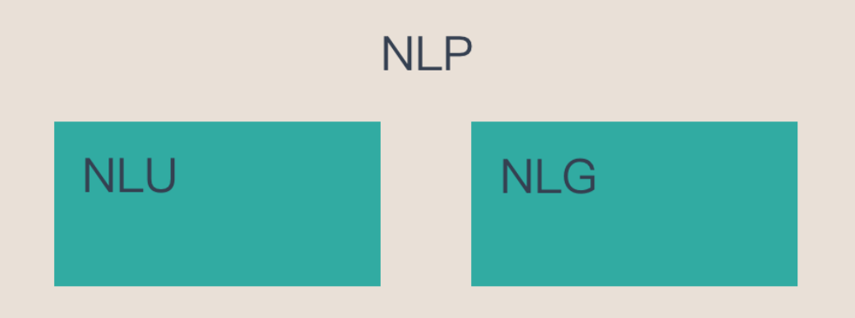
NLP的两个核心任务

Slide 4
NLU
自然语言理解就是希望机器可以像人一样，具备正常人的语言理解能力
难点
语⾔的多样性
语⾔的歧义性
语⾔的鲁棒性
语⾔的知识依赖
语⾔的上下⽂

Slide 5
NLG
NLG 是为了跨越⼈类和机器之间的沟通鸿沟，将⾮语⾔格式的数据转换成⼈类可以理解的 语⾔格式，如⽂章、报告等。
NLG 的6个步骤：
内容确定 - Content Determination
⽂本结构 - Text Structuring
句⼦聚合 - Sentence Aggregation
语法化 - Lexicalisation
参考表达式⽣成 - Referring Expression Generation|REG
语⾔实现 - Linguistic Realisation

Slide 6
NLP的几个典型应用
基于NLU
机器翻译
机器客服
智能音箱
基于NLG
自动写新闻
聊天机器人
Bi报告生成

Slide 7
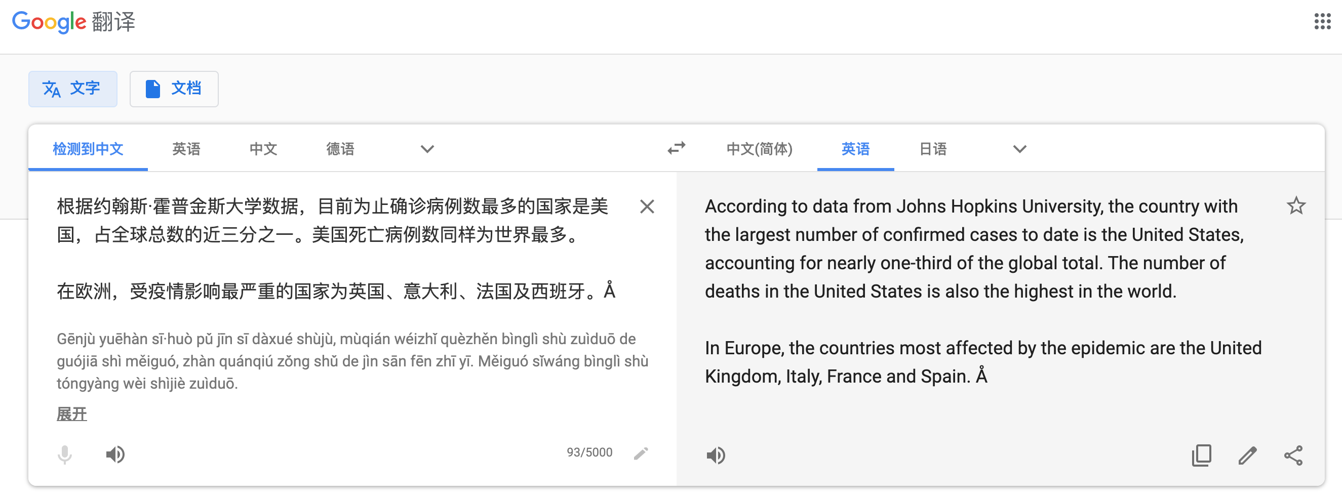
机器翻译

Slide 8
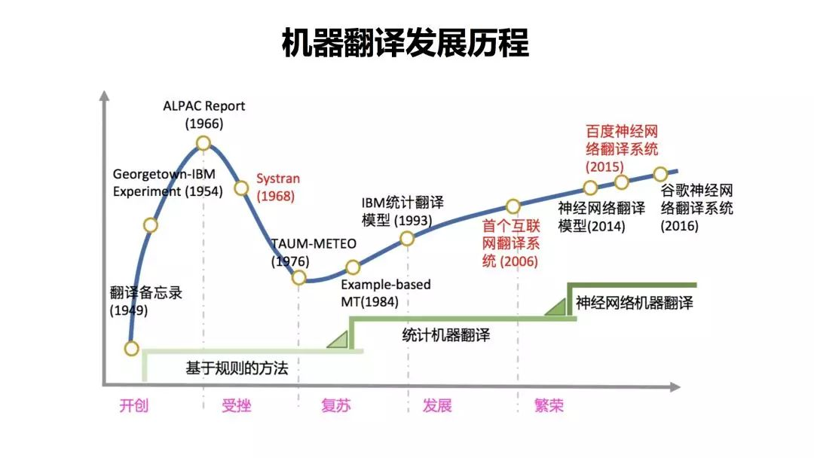
机器翻译

Slide 9
NLP的几个典型应用
基于NLU
机器翻译
机器客服
智能音箱
基于NLG
自动写新闻
聊天机器人
Bi报告生成

Slide 10
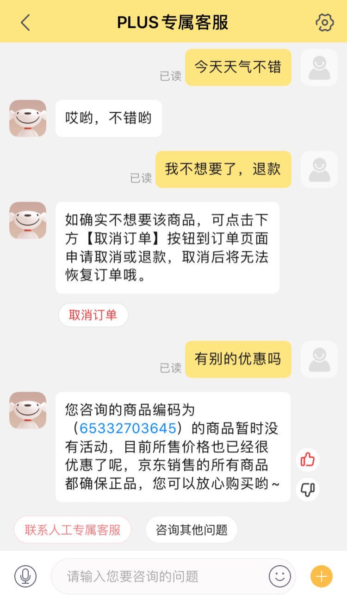
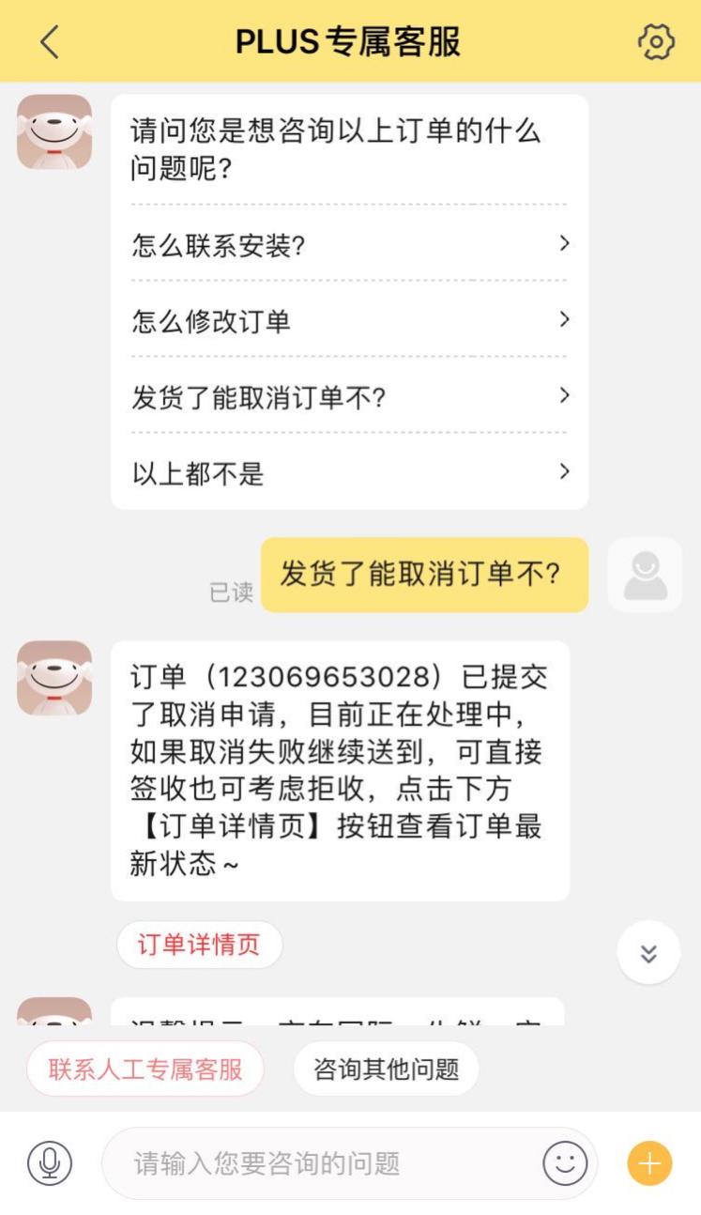
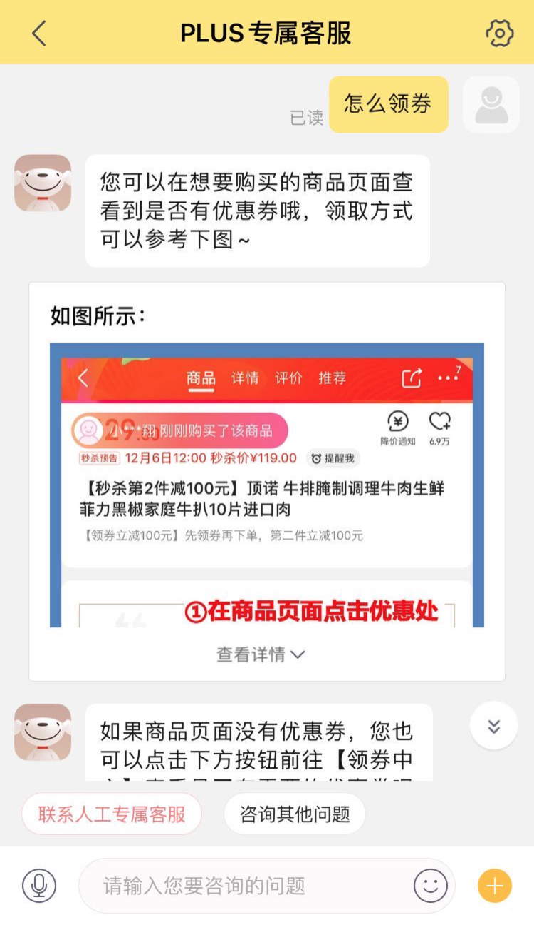
智能客服
https://www.bilibili.com/video/BV1tW411Z7HM?from=search&seid=2716077263823927727
Duplex 视频

Slide 11
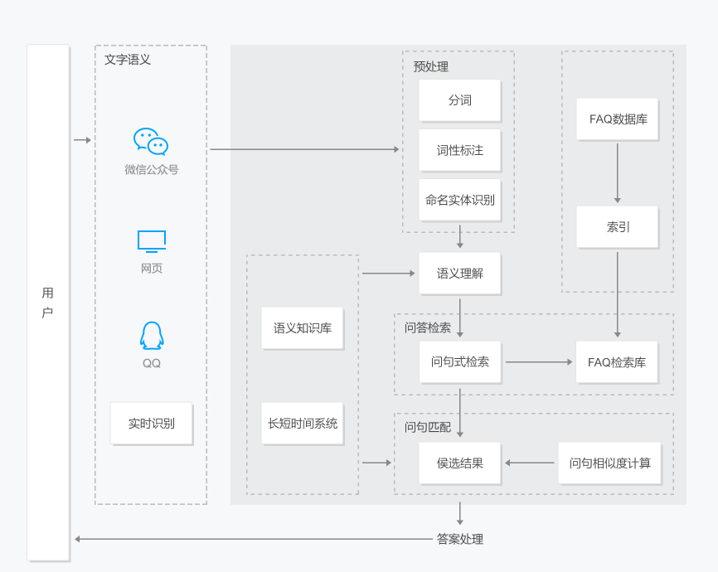
智能客服
基于知识库

Slide 12
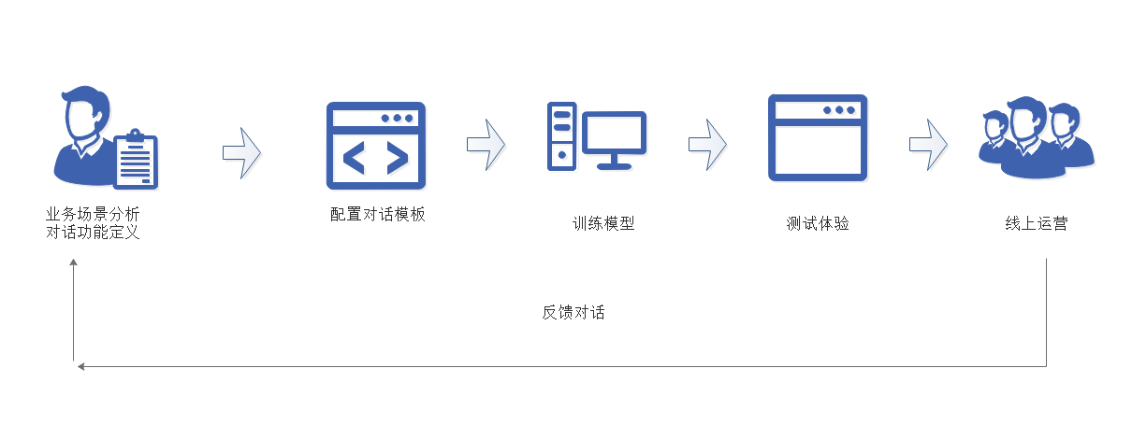
智能客服
基于槽位填充的多轮对话系统

Slide 13
NLP的几个典型应用
基于NLU
机器翻译
机器客服
智能音箱
基于NLG
自动写新闻
聊天机器人
Bi报告生成

Slide 14
智能音箱
“小度小度，明天早晨8点叫我起床”
“小度小度，明天天气怎么样”
“小度小度，播放早间新闻”
……
“小度小度，我有点冷”
小度： “帮您把空调调⾼1度”

Slide 15
NLP的几个典型应用
基于NLU
机器翻译
机器客服
智能音箱
基于NLG
自动写新闻
聊天机器人
Bi报告生成

Slide 16
自动写新闻
Dreamwriter，腾讯AI撰稿机器人，腾讯“平台与内容事业群”的一个内部代号
Dreamwriter年均新闻写作实际发稿量已超过50万篇、8000万字。以2018年11月15日为例，机器人共写作天气新闻1298篇、财经773篇、汽车546篇、房产126篇、体育76篇。

Slide 17
NLP的几个典型应用
基于NLU
机器翻译
机器客服
智能音箱
基于NLG
自动写新闻
聊天机器人
Bi报告生成

Slide 18
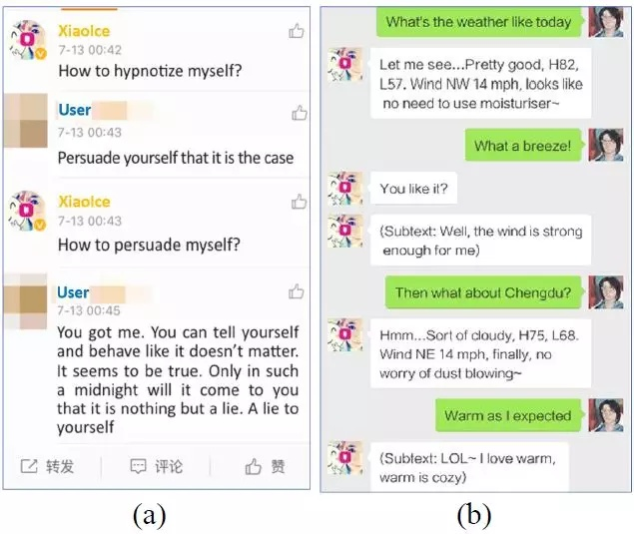
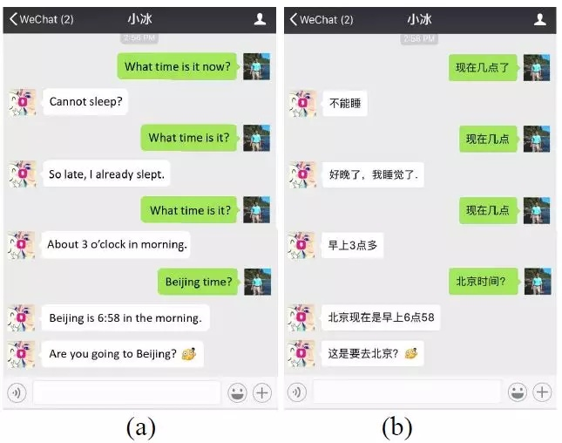
聊天机器人

Slide 19
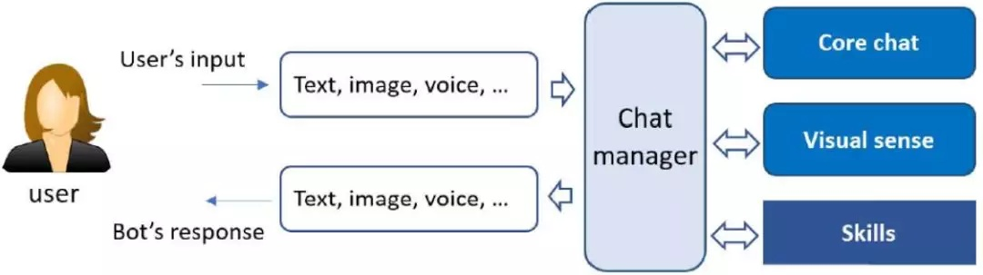
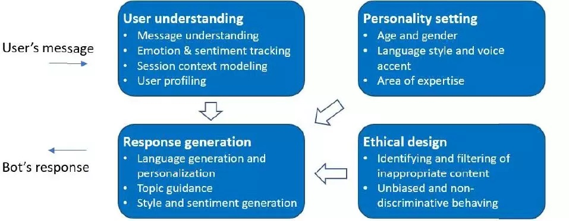
社交聊天机器人的架构
整体架构
核心聊天模块的组件

Slide 20
NLP的几个典型应用
基于NLU
机器翻译
机器客服
智能音箱
基于NLG
自动写新闻
聊天机器人
Bi报告生成

Slide 21
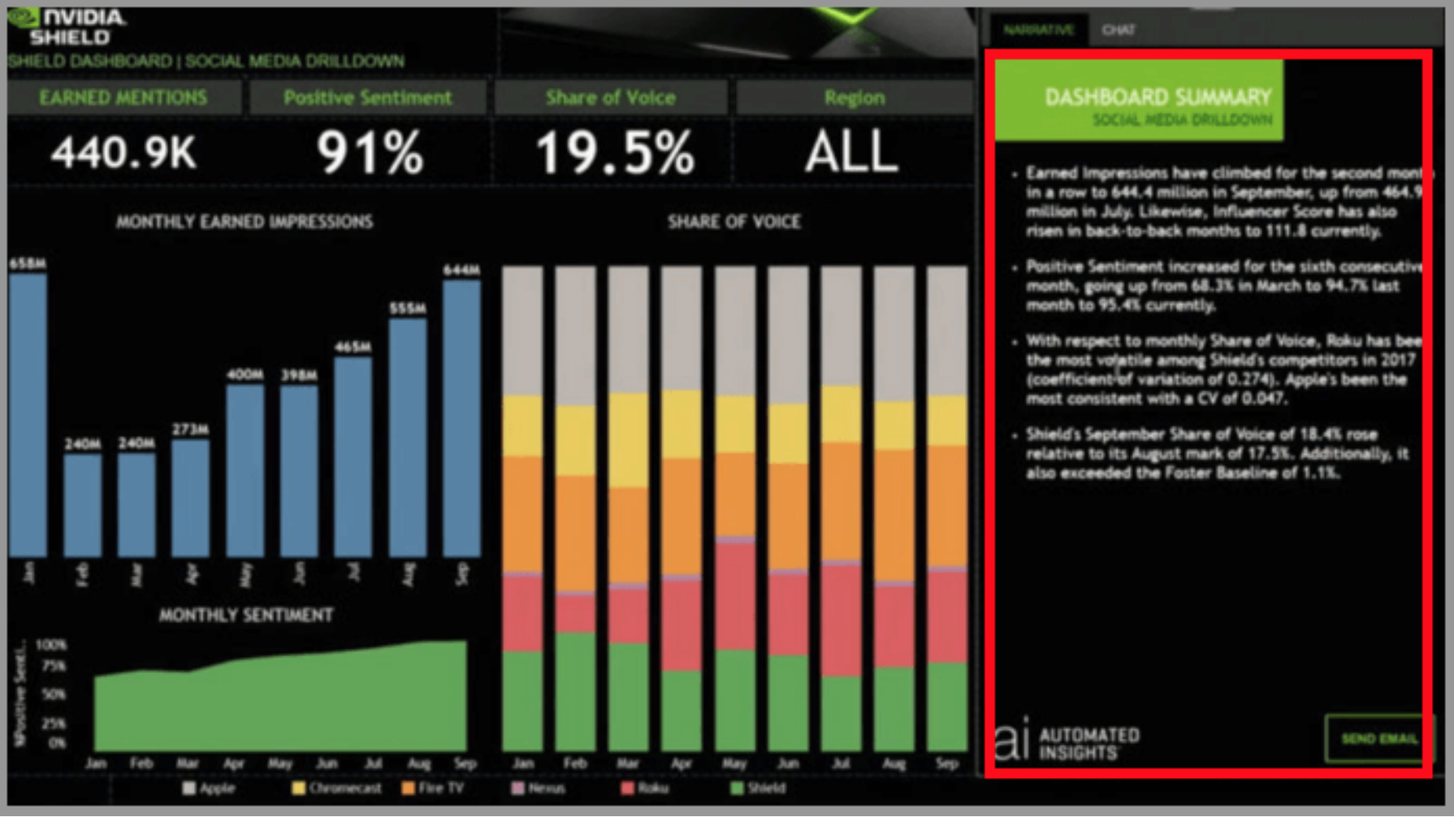
Bi报告生成

Slide 22
总结
⾃然语⾔处理（NLP）就是在机器语⾔和⼈类语⾔之间沟通的桥梁，以实现⼈机交流的⽬ 的。
NLP主要分为NLU，NLG。

